Slide 1
第4回 お金と経済
（3/3）
2024年XX月XX日
金融広報中央委員会
事務局 ○○○

Slide 2
1. お金と経済

Slide 3





お金と経済活動
個人
企業
労働者
賃金
労働
消費者
商品・サービス
代金
銀行
設備投資
商品・サービス の提供
預金者
利息
預金
利息
貸出
投資家
利息・配当
投資
国・
地方公共団体
公共サービス の提供
納税者
公共ｻｰﾋﾞｽ・年金等
税金・社会保険料
3
出所：金融経済教育推進会議 eラーニング講座「マネビタ」 「金融と経済を学ぶ」-「金利と経済」

Slide 4
物価、賃金、金利
物価
商品やサービスの
値段
商品やサービスを、
■買いたい人（需要）と
■売りたい人（供給）との
バランスで決まる。
賃金
提供する労働の
値段
労働力を、
■雇いたい人（需要）と
■提供したい＝働きたい人（供給）との
バランスで決まる。
金利
貸し借りするお金の値段（使用料）
お金を、
■借りたい人（需要）と
■貸したい人（供給）との
バランスで決まる。
出所：金融経済教育推進会議 eラーニング講座「マネビタ」 「金融と経済を学ぶ」- 「金利と経済」
4

Slide 5
景気循環
作り過ぎて
商品が余る
工場を建てて
生産を増やす
従業員の賃金を上げる
商品の値段が
下がる
金利上昇
好景気
商品が
売れなくなる
不景気
企業の業績が
落ちる
企業の業績が
上がる
商品が売れる
金利低下
生産を減らす
従業員の賃金を下げる
商品の値段が
上がる
商品が
足りなくなる
出所：金融経済教育推進会議 eラーニング講座「マネビタ」 「金融と経済を学ぶ」-「金利と経済」
5

Slide 6
景気の良し悪しと賃金、物価、金利
景気が良いとき（悪いとき）に、賃金、物価、金利はどのように変化すると思いますか？
 | 景気が良い | 景気が悪い
賃金 | （ ） 企業収益が 〔 〕から | （ ） 企業収益が 〔 〕から
物価 | （ ） 家計の消費が 〔 〕から | （ ） 家計の消費が 〔 〕から
金利 | （ ） 銀行などからお金を借りたい 企業が〔 〕から | （ ） 銀行などからお金を借りたい 企業が〔 〕から
上昇する
下落する
増加する
減少する
上昇する
下落する
増加する
減少する
上昇する
下落する
増加する
減少する
出所：金融経済教育推進会議 eラーニング講座「マネビタ」 「金融と経済を学ぶ」-「金利と経済」
6

Slide 7
物価上昇の２タイプ
世界で起きているインフレには以下の態様がある。
 | 事 象 | 中央銀行の対応
ディマンド・プル型 | ・景気全般が過熱し、 物価上昇が加速。 ・賃金の上昇を伴うことが多い。 | 物価上昇を抑制するため、金利を引き上げる
ボトルネック型 | ・モノ不足やエネルギー価格上昇によって物価が上昇。 ・企業や家計の所得が減少。 | 景気の悪化を防ぐため、現状維持（金融緩和）
7

Slide 8

景気と株価、債券価格の関係
景気の変動は、株価や債券価格など、金融商品の価格にも影響を与えます。
 | 景気が良い | 景気が悪い
株価 | （ ） 企業の業績が 〔 〕から | （ ） 企業の業績が 〔 〕から
債券価格 | （ ） 金利が 〔 〕から | （ ） 金利が 〔 〕から
上昇する
下落する
上がる
下がる
下落する
上昇する
上昇する
下落する
出所：金融経済教育推進会議 eラーニング講座「マネビタ」 「金融と経済を学ぶ」-「金利と経済」
8

Slide 9
金利が上昇すると、なぜ債券価格は下落するのでしょうか？
世の中の金利
世の中の金利
2%
3%
利息（2%）
毎年2円の利息が貰える
利息（2%）
利息（2%）
価格は下落
（注）
（注）債券の価格は、この債券の利回り（償還まで持っていた場合に得られる利益の年率）が、
ほぼ3%になるまで下落します。
毎年3円の利息が貰える
利息（3%）
利息（3%）
＝
（新しく発行される債券）
出所：金融経済教育推進会議 eラーニング講座「マネビタ」 「金融と経済を学ぶ」-「金利と経済」
9

Slide 10
為替相場とは
各通貨の交換比率を示すもの。日本円の通貨価値は、米ドルと比較して評価するのが一般的。これは、世界貿易における決済通貨としては米ドルが最も多く用いられていることや、日本の貿易相手国の中では米国が中心的な位置を占めているため。
一般的に1ドル＝○○円というように、1ドルに交換するにはいくらの円が必要か、といった尺度で示される。○○の数字が小さくなるほど（相対的に）円の価値が上昇（＝円高）。
2011年10月には75円台を記録
円高
円安
2022年は20数年ぶりの140円台
10

Slide 11
為替相場の変動要因
以下のように様々な変動要因があり、かつその影響は局面によって表れ方が異なる。相場の予測は非常に困難な面がある。
為替に対する需要
各国の実体経済
金利動向
インフレ動向
地政学リスク（安全志向）
市場参加者の思惑（投機）
11

Slide 12
為替変動が実体経済にもたらす影響
経済主体や事業内容・規模によって大きく変わる。
 | 円 高 | 円 安
物 価 | ・輸入物価は低下。 | ・輸入物価は上昇。エネルギー価格も上昇するため、広範な主体に悪影響。
企 業 活 動 | ・輸出企業や海外で事業展開する企業には収益上マイナス。 ・反面、家計や内需型の中小企業にはプラス。 ・かつての円高局面では、製造業の生産拠点が海外へシフトしたことも。 | ・輸出企業や海外で事業展開する企業には収益上プラス。 ・反面、家計や内需型の中小企業にはマイナス。
訪日 外国人 | ・減る ・観光産業にはマイナス | ・増える ・観光産業にはプラス
12

Slide 13
2. 金利の知識

Slide 14
金利の決まり方
 | 市場金利
金融機関の間で、日々、資金の貸し借りが行われる場は金融市場と呼ばれ、資金の需要と供給がバランスする水準に金利が決定される。これを市場金利という。
各金融機関は市場金利を参考に、借り手の信用度などに応じて金利を決める。
金融機関によって金利が異なる場合があるので、比較することが重要。
14
14

Slide 15
市場金利の推移 ～ 過去50年の長期間でみると
(%)
(年)
（出所）日本銀行
（注）1995年6月までは公定歩合（基準貸付利率）、1995年7月以降は無担保コールレート・O/Nの月平均金利
15

Slide 16
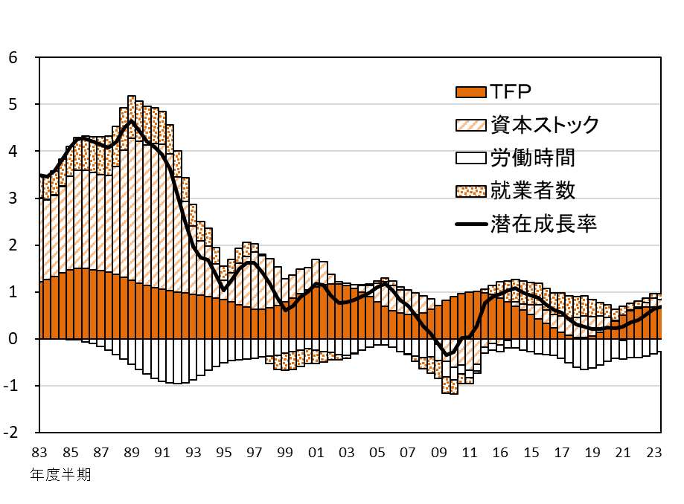
低金利が長期化している背景
潜在成長率の推移
（前年比、寄与度、％）
（出所）日本銀行
16
（注）日本銀行スタッフによる推計値（2023年度下半期は2023年10-12月期の値）

Slide 17
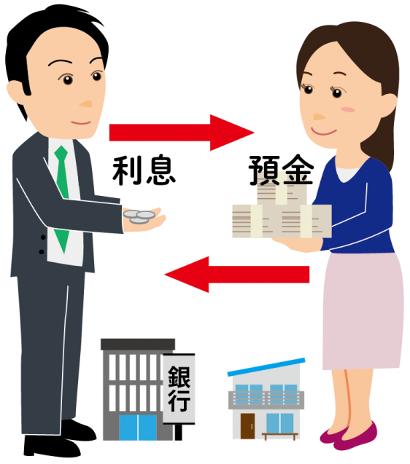
金融経済教育推進会議コアコンテンツ準拠
利子と金利
 | 利子（利息）
借りたり貸したりしたお金に、一定の割合で支払われる対価（金額）
金利（利率）
お金を借りたり貸したりする時の「値段」です。 元本に占める利子の割合（％ ）で表示されます。
17

Slide 18
「単利」と「複利」
（例）100万円を年利3％で２年間運用する（税金等は考えない）
＜単利＞
１年目： １００万円 × 3％ ＝ 3万円
２年目： １００万円 × 3％ ＝ 3万円
利子 ６万円＋元本＝１０６万円
＜複利＞
１年目： １００万円 × 3％ ＝ 3万円
２年目： （１００＋3）万円 × 3％ ＝ 3万９００円
利子 ６万 ９００円
＋ 元本＝１0６万9００円
単利の利子は元本に年利を掛けた金額で一定。複利の２年目以降の利子にはそれまでの利子にも利子が付く。
18

Slide 19
単利と複利の比較
単利と複利の運用の差は、期間が長くなるほど大きくなる。
年利3％のケース
（税金等は考慮しない）
19

Slide 20
複利の力
複利で利子が増えていく効果は、金利が高いほど大きくなる。
20

Slide 21
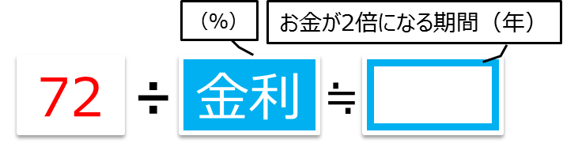
７２の法則
「元本が２倍になる金利と年数の関係」
７２の法則の具体例（お金を運用する場合でも、お金を借りる場合でも、使えます）
金利12%：
72÷12＝6
約6年
金利 8%：
72÷8＝9
約9年
金利 6%：
72÷6＝12
約12年
出所：金融経済教育推進会議 eラーニング講座「マネビタ」 「金融と経済を学ぶ」-「金利の基礎」
21

Slide 22
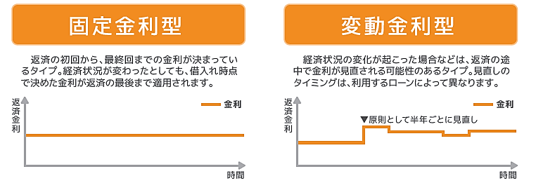
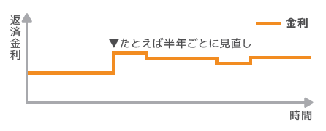
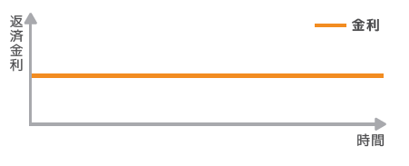
固定金利と変動金利
多くの金融取引では、当事者間で、固定金利か変動金利を選択。
●固定金利： 契約期間中、市場金利の動きと関係なく同一の金利を適用するもの。
●変動金利： 契約期間中、市場金利の動きを参考に、予め定めたルールで適用する金利を変更するもの。
返済金利
返済金利
▼たとえば半年ごとに見直し
出所：金融経済教育推進会議 eラーニング講座「マネビタ」 「お金を借りる」-「住宅ローン」
22
22

Slide 23
固定金利と変動金利の選択のポイント
どちらの金利が有利かは、①お金を運用する側か or 借りる側か、②市場金利の見通しが上昇するか or 低下するかによって、変わり得る。
 |  | 市 場 金 利 の 先 行 き 見 通 し
 |  | 上 昇 す る | 低 下 す る
運 用 | 固定金利
 | 変動金利
借 入 | 固定金利
 | 変動金利
○
○
○
○
なお、市場金利の見通しが上昇も低下もしない場合、お金を運用する側には金利が高い方が、 借りる側には金利が低い方が、有利。
23

Slide 24
3. リスクとリターン

Slide 25
金融での「リスク」と「リターン」の意味
金融における「リターン」とは、「資産運用を行うことで得られる成果」を意味します。
金融における「リスク」とは、①保険の分野では、「悪いことが発生する可能性」を意味し、②投資の分野では、「リターンが不確実であること」、つまり、リターンが一定でなく、変化にさらされていることを意味します。
25

Slide 26
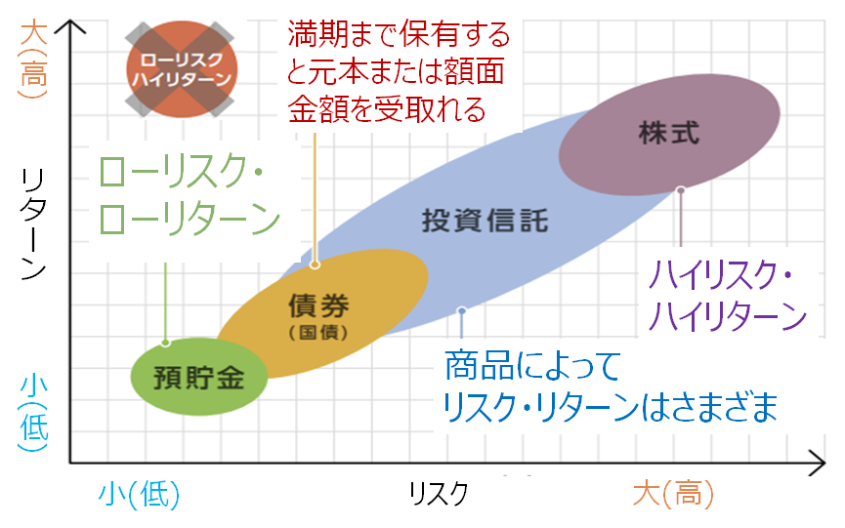
リスクとリターンの関係①
「ローリスク・ハイリターン」の金融商品はない
※これは一般的なイメージ図であり、すべての金融商品があてはまるものではありません。
出所：金融経済教育推進会議 eラーニング講座「マネビタ」 「お金を増やす」-「資産運用 ～始める前に」
26

Slide 27

リスクとリターンの関係②
リスクとリターンには、総じて比例的な関係が見られる。
【リターン】
「ローリスク・ハイリターン」
＝あり得ない領域
高 リターン 低
リターンの ばらつき
リターンの平均
【リスク】
商品設計が 悪い場合
低 リスク 高
27

Slide 28
リスクとリターンの関係③
リスクとリターンの間には一般に次のような関係がある。
リスクとリターンには、総じて比例的な関係が見られる。
高いリターンを得ようとすると、リスクも高まる。
→「ハイリスク・ハイリターン」
リスクを低く抑えようとすると、リターンも低下する。
→「ローリスク・ローリターン」
リスクを高めれば、必ずリターンが高まる訳ではない。
リスクが低くて、高いリターンを得られることは、通常はない。
→「ローリスク・ハイリターン」はない
28

Slide 29
金融商品の３つの観点
金融商品の特徴は、 ３つの観点からとらえる
安全性
収益性
流動性
元本(元手)や利子の
支払いが確実か
期待できる
収益の大きさ
必要なときにすぐに
換金できるか
これら３つで「高い」評価が揃うことはない。
※安全性と流動性は両立が可能（例えば、普通預金など）
29
出所：金融経済教育推進会議 eラーニング講座「マネビタ」 「お金を増やす」-「資産運用 ～始める前に」

Slide 30
本日の講義のまとめ
お金が流通することで経済活動が支えられています。経済活動には景気循環があり、一般的に、好景気では物価や賃金、金利が上昇し、不景気ではそれらが低下します。
為替変動の影響は経済主体によって異なります。また、相場の予測は困難です。
金利はお金を貸し借りする際の値段であり、需要と供給によって決まるほか、政策金利の影響を受けます。金利が上昇すると債券価格は下落します。
金利には複利と単利があり、利子にも利子が付く複利の効果は、金利が高いほど、期間が長いほど大きい。金利は、市場金利をベースに信用リスク等を勘案して決まる。借り手の信用度が高いほど低い金利で借りられます。
資金の運用・借入を行う場合、市場金利の見通しに基づいて固定金利と変動金利を選択することが大切。
リスクとリターンには比例関係がある。ローリスク・ハイリターンという「うまい儲け話」はない！
30

